Slide 1
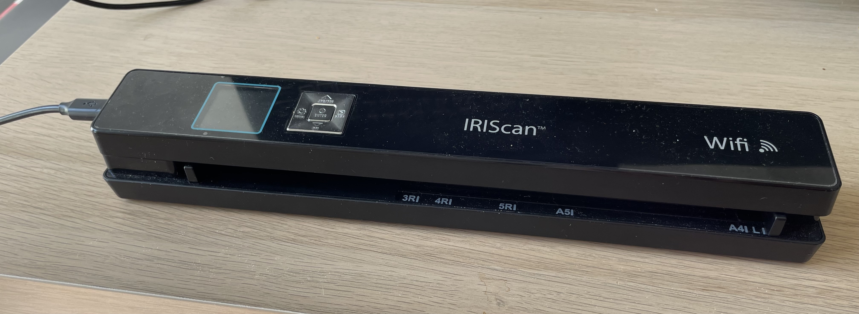
Bouton
JPG/PDF
USB
Ecran
JPG/PDF
Bouton
On/Off/Enter
Enter
Bouton
DPI
DPI

Slide 2
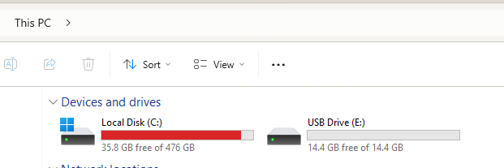

Slide 3
Dossier d’entrée
Rafraichir la liste -->
Abcd.pdf
Efgh.pdf
Auva.pdf
Abcd.pdf
Efgh.pdf
Auva.pdf
Abcd.pdf
Efgh.pdf
Fichier à enregistrer
Parc.
Fusionner

